Slide 1


Análisis Gestión de la Demanda
Servicio TCS – Bancolombia

Slide 2
Resumen Posiciones Junio - Julio 2024
Mes | % seleccionadas
Junio | 38%
Julio | 17%
Mes | %Preseleccionados | %No Seleccionados
Junio | 31% | 23%
Julio | 50% | 17%

Slide 3
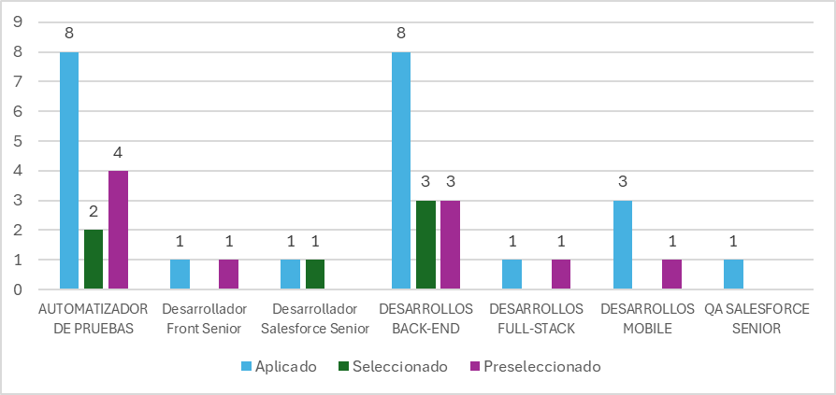
Analistas qe se han presentado más de una vez
Durante estos dos últimos se han presentado el mayor número de preseleccionados. Aún teniendo resultados m uy positivos en sus pruebas .

